Slide 1
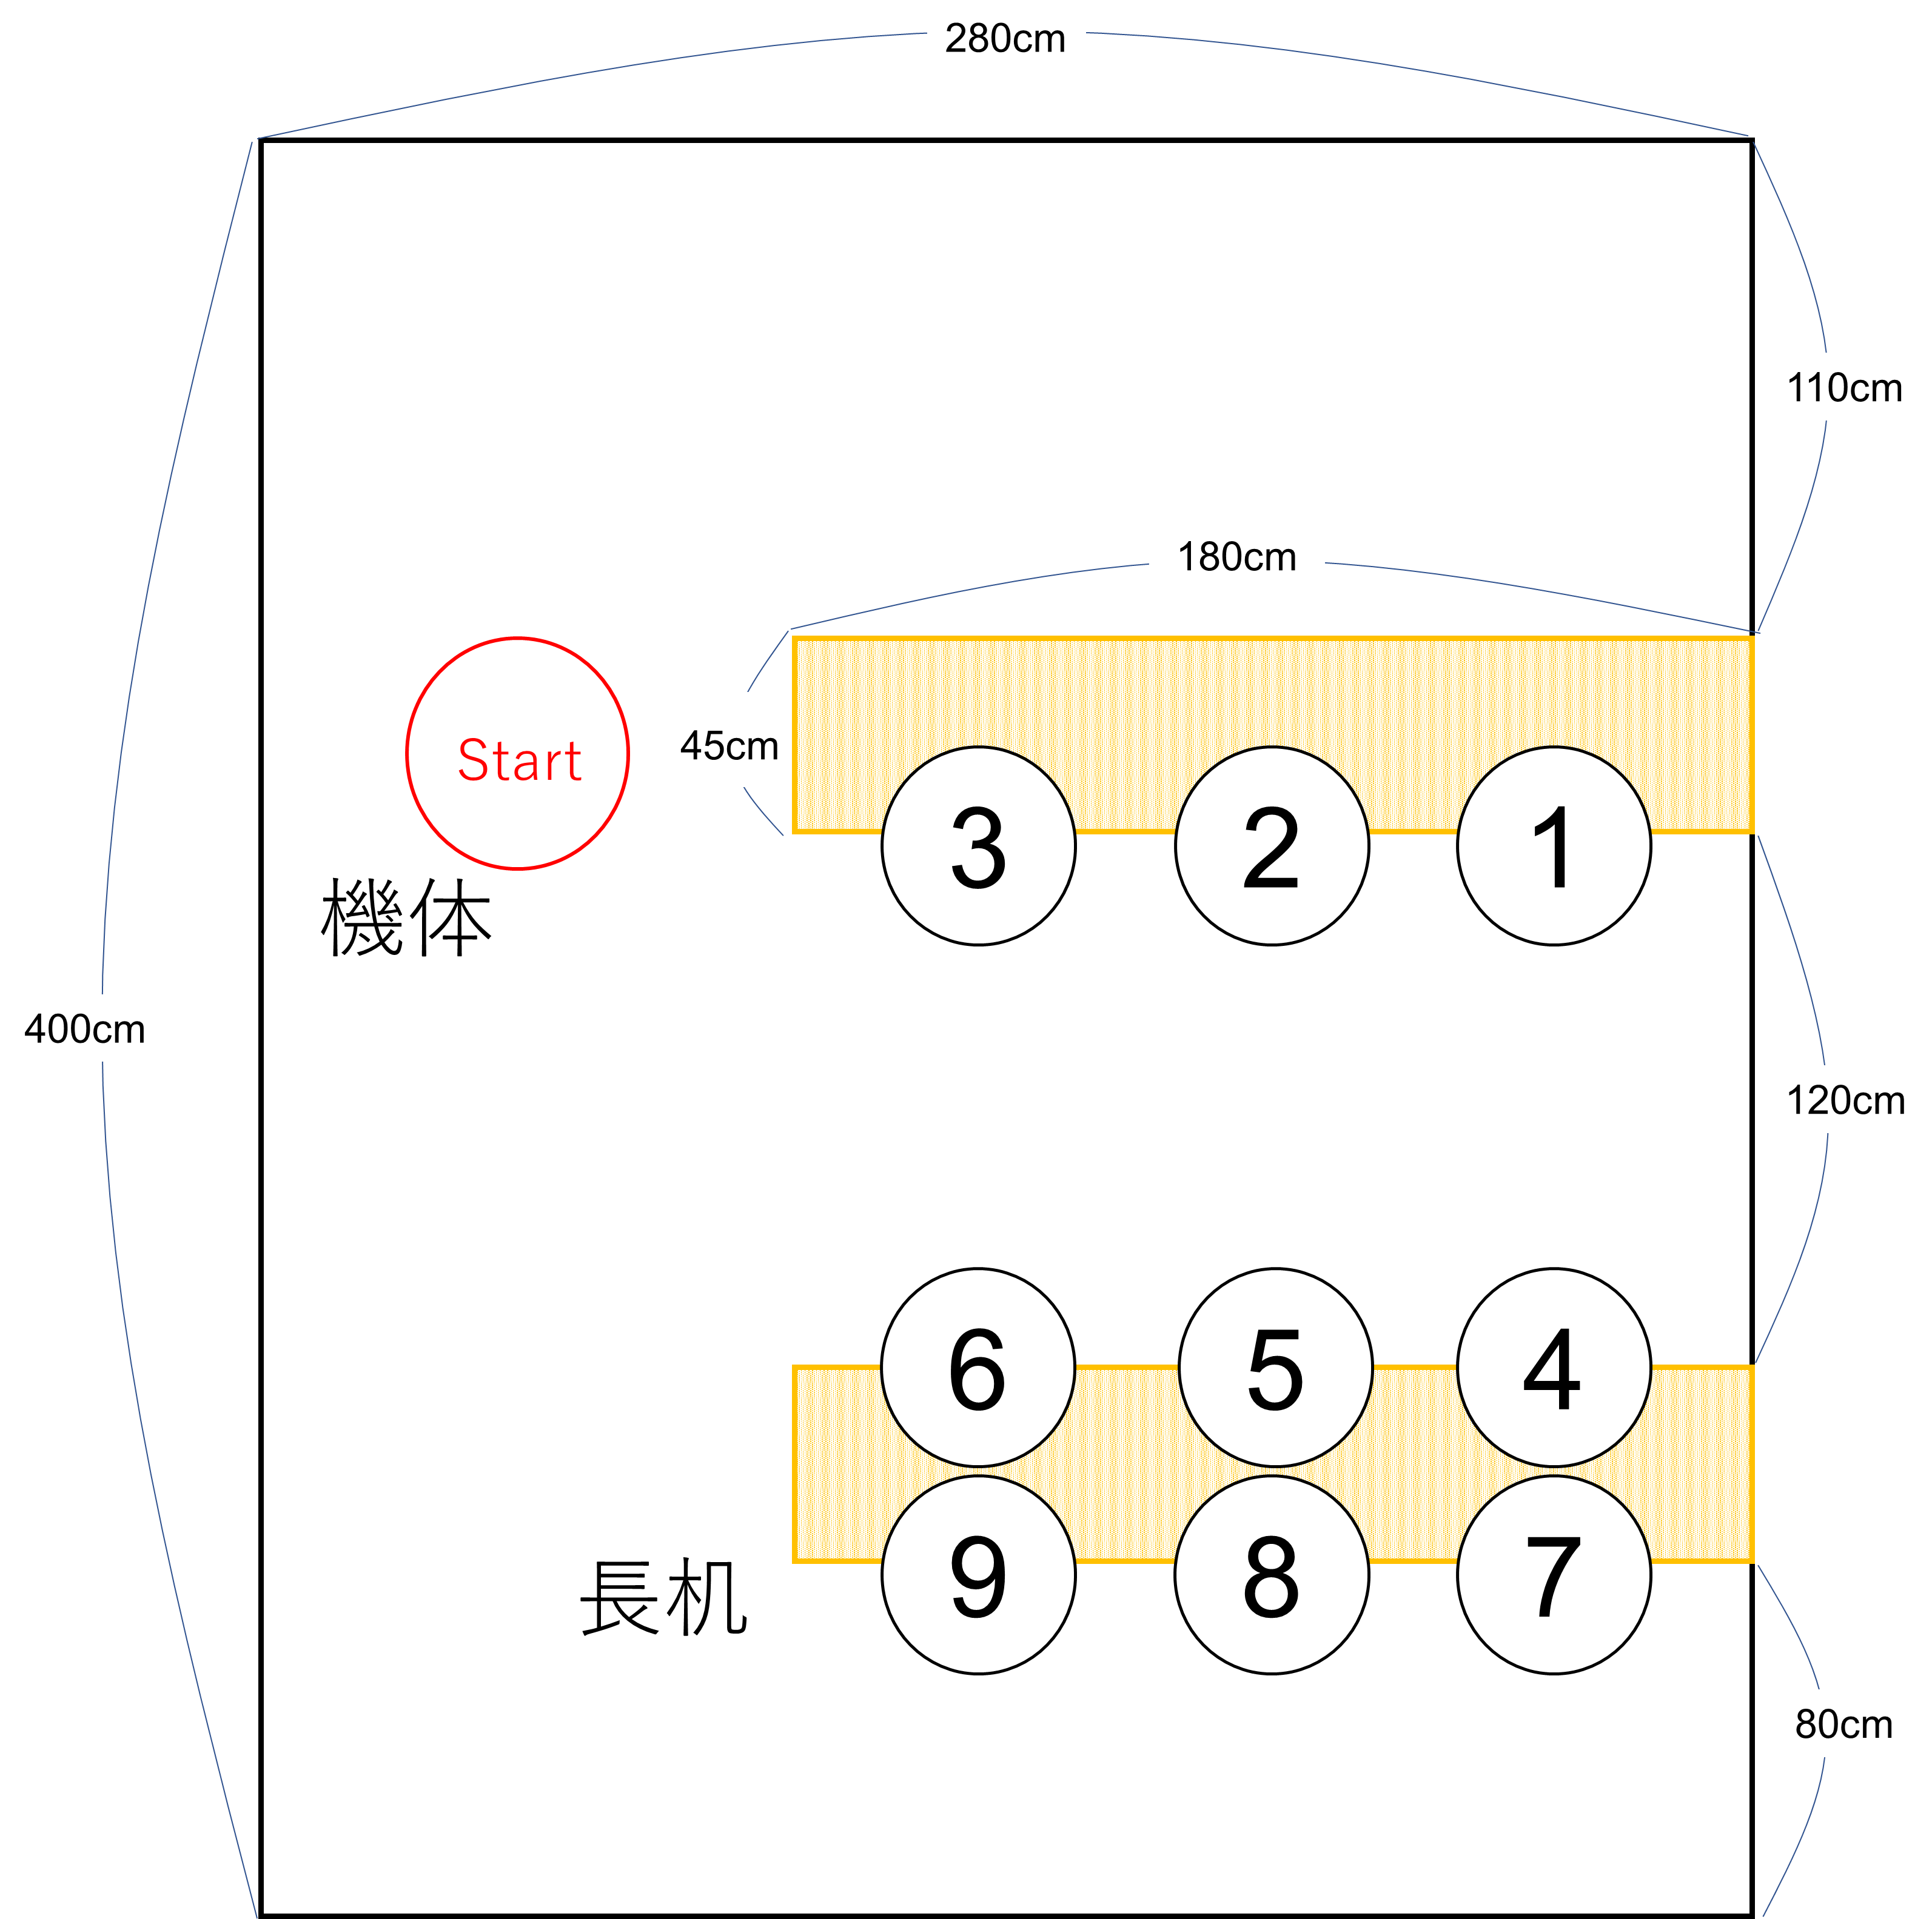
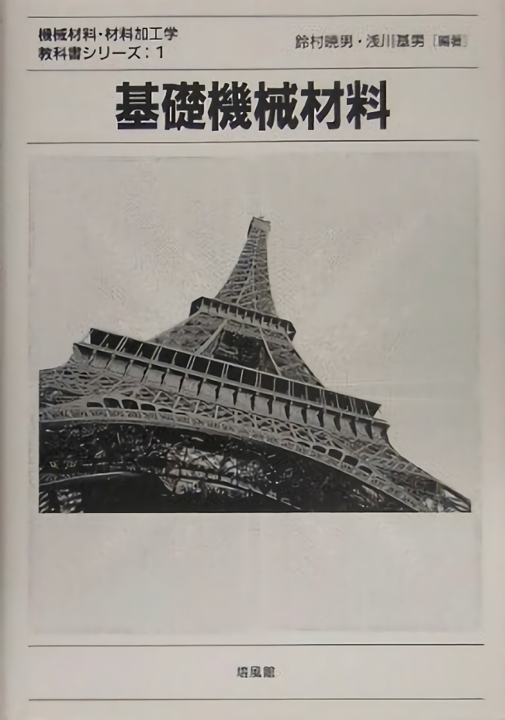
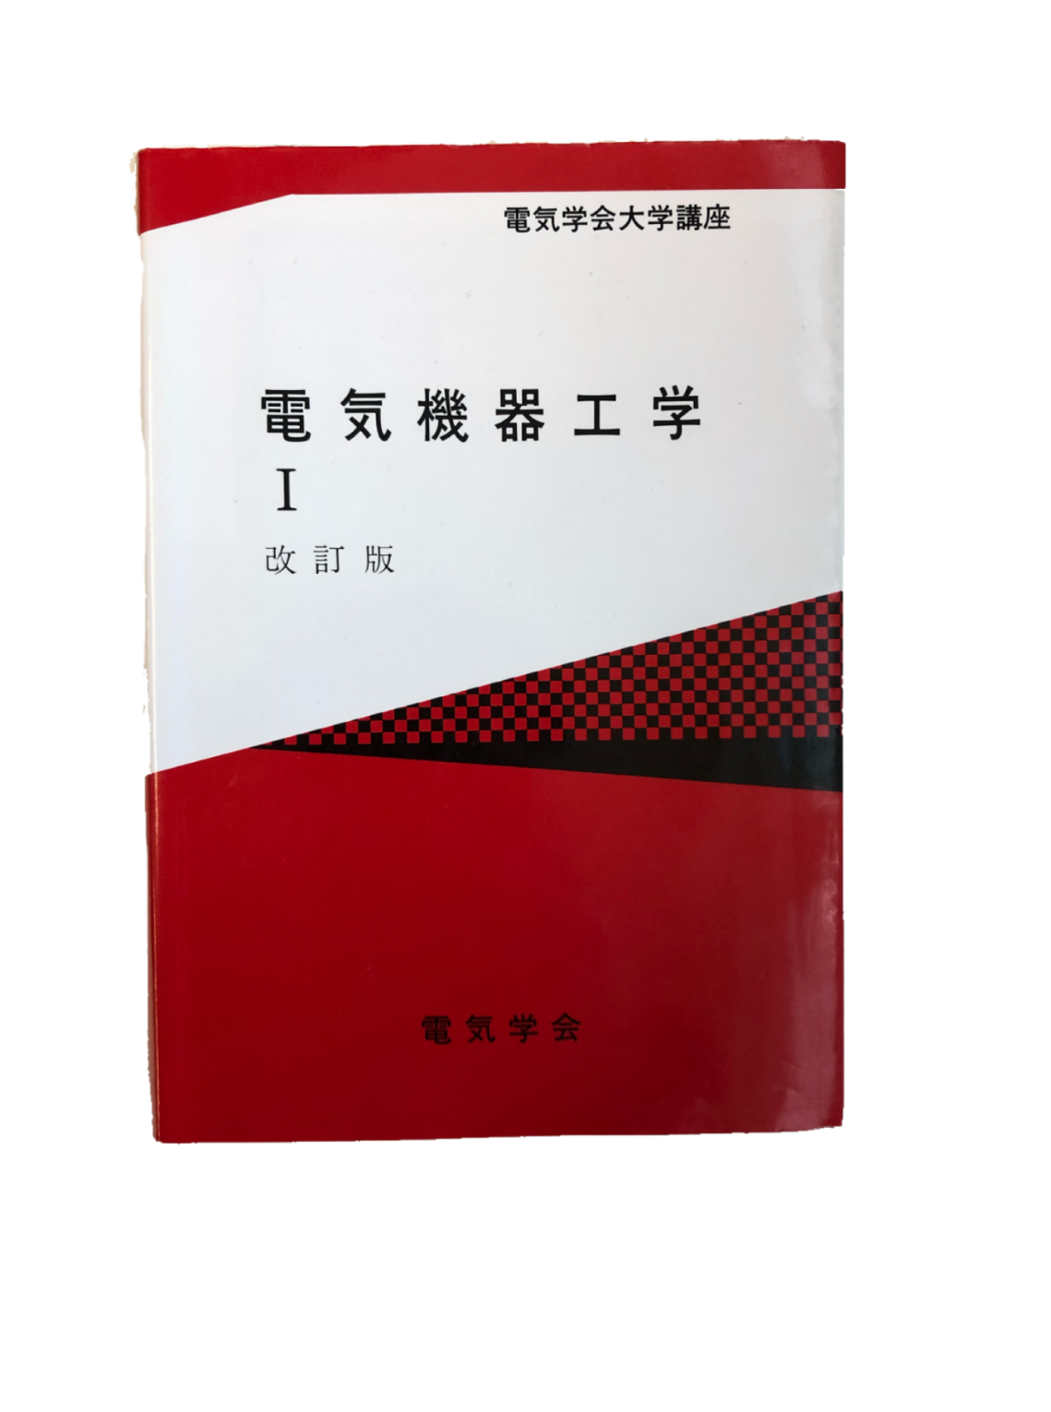
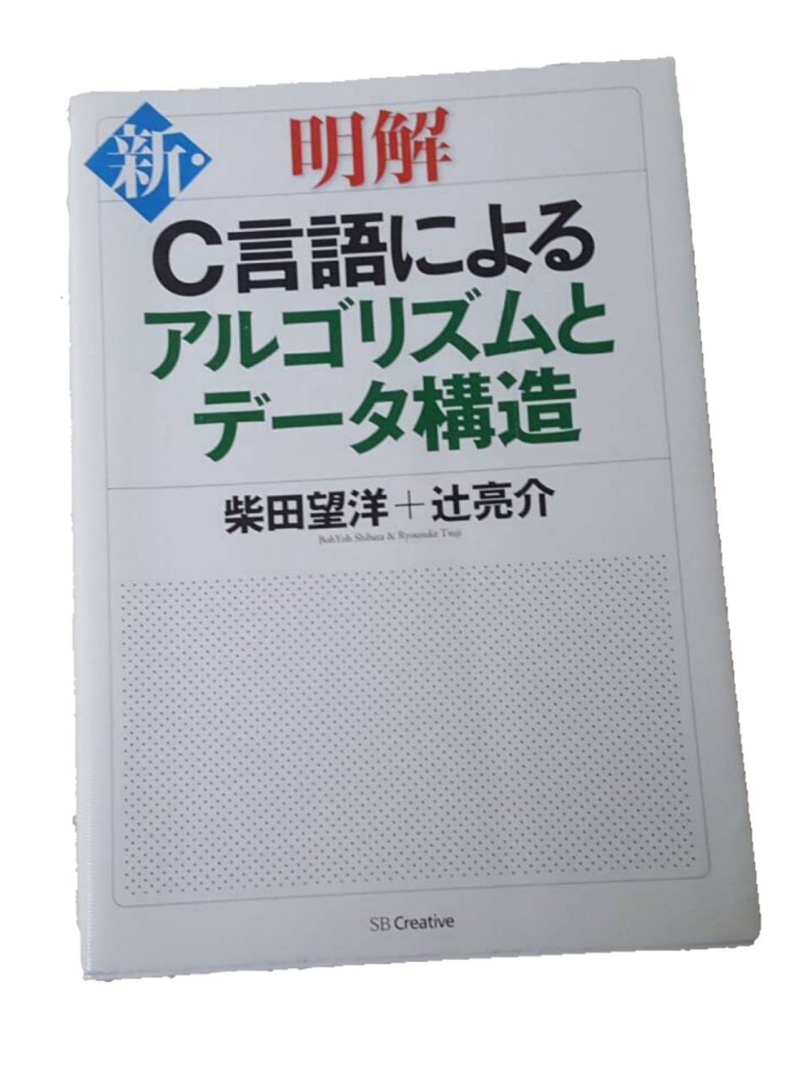
Demo内容
を下記のように操作して、
指定の本のところまで案内してもらおう！！
① M -> 材料・構造力学系 -> 基礎機械材料
② E -> 電気系統 -> 電気機器工学Ⅰ
③ S -> プログラミング
-> C 言語によるアルゴリズムとデータ解析
④ C -> 実験系統 -> 微生物実験ラボガイド
⑤ L -> 数学 -> 新応用数学
⑥ L -> 英語 -> 新TOEIC TEST
英文法・語彙スピードマスター
⑦ D -> プログラミング -> Javaの絵本
⑧ D -> 物理系統 -> 基礎電磁気学
⑨ D -> 回路系統 -> 電気回路Ⅰ
1
2
3
4
5
6
7
8
9
フロアマップ

Slide 2
これは印刷しない
スライド
です
110cm
120cm
80cm
1
4
7
2
5
8
180cm
280cm
3
6
9
45cm
長机
Start
機体
400cm

